Slide 1
PSIKOLOGI REMAJA
Mata Kuliah Pilihan
Bobot 2 sks

Slide 2
Pokok Bahasan Mata Kuliah
Hakikat Perkembangan Remaja
1. Pendahuluan
2. Teori & Metode Penelitian
3. Proses-proses Biologis & Perkembangan Fisik
4. - Perkembangan Kognitif & Kognisi Sosial
- Pemrosesan Informasi & Inteligensi
Konteks Perkembangan Masa Remaja
5. Konteks Keluarga
6. Konteks Teman Sebaya & Konteks Sekolah
7. Konteks Budaya
UTS
Perkembangan Sosial, Emosional & Kepribadian
8. Self & Identity
9. Gender
10. Seksualitas
11. Perkembangan Moral, Nilai & Agama
12. Prestasi, Karir & Dunia Kerja
Masalah-masalah Remaja, Stress, Kesehatan dan Penanganannya
13. Masalah-masalah Remaja
14. Kesehatan, Stress & Penanganannya.
UAS

Slide 3
Penilaian
Bobot Penilaian
Kehadiran 20% (meliputi keaktifan dalam proses perkuliahan).
Tugas 25% (meliputi tugas individu & kelompok)
UTS 25%
UAS 30%

Slide 4
Bahan Bacaan
Buku Utama:
John W. Santrock. Adolescence, Perkembangan Remaja.

Slide 5
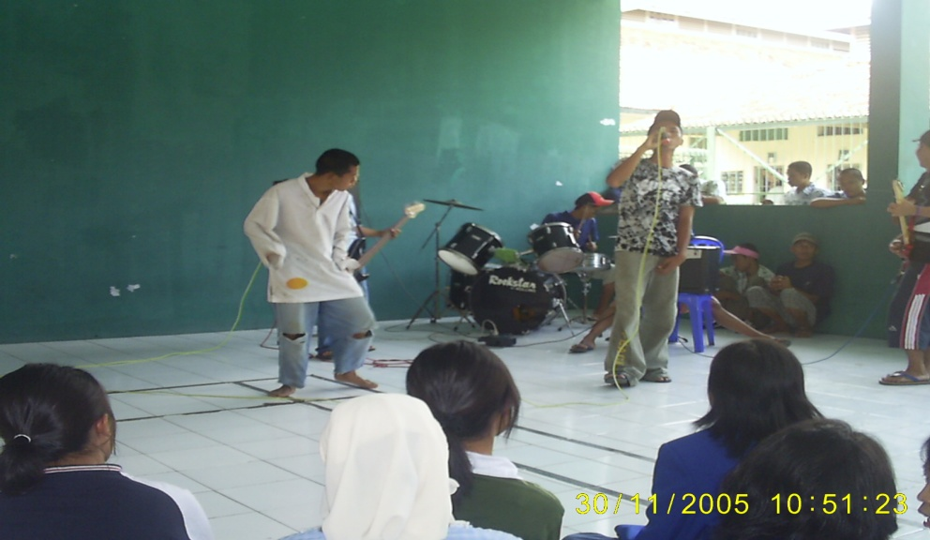
SEJARAH MINAT TERHADAP REMAJA DAN REMAJA MASA KINI
Masa Terbaik dan Masa Terburuk bagi Remaja Masa Kini.

Slide 6
Sejak kapan remaja menjadi topik?
Jaman dulu kala…..
Plato dan Aristotle
Rousseau→bkn miniatur org dewasa
Abad ke-20
Hall→storm&stress:biologis
Mead→sosiocultural view
Inventionist→sosiohistorical(1890-1920)

Slide 7
PERSPEKTIF SEJARAH
Jaman Yunani.
Plato menegaskan bahwa penalaran timbul pada masa remaja, dan pengalaman masa anak mempengaruhi bagaimana remaja menalar. Aristoteles percaya bahwa kemampuan memilih adalah aspek penting dari remaja, penentuan secara mandiri adalah tanda dari kedewasaan remaja.

Slide 8
Jaman Pertengahan dan Pencerahan.
Dalam jaman pertengahan, pengetahuan mengenai remaja mundur selangkah. Anak dipandang sebagai orang dewasa mini, bukan sebagai remaja. Baik anak maupun remaja tidak mempunyai status terpisah dari orang dewasa. Pada abad 18, J.J Rousseau memberikan pandangan yang lebih progresif tentang remaja. Penalaran dan kesadaran diri dianggap berkembang pada usia 12 sampai 15 tahun, dan kematangan emosional menggantikan sifat mementingkan diri sendiri pada usia 15 sampai 20 tahun.

Slide 9
Perkembangan Remaja (di Amerika)
Tahun-tahun permulaan.
Pada abad ke-18 dan sebagian besar abad ke-19, magang dalam pekerjaan menyita hampir seluruh hidup remaja laki-laki. Sedikit sekali yang ditulis tentang remaja perempuan pada masa tsb.

Slide 10
Jaman Remaja.
Antara tahun 1890 dan 1920, sejumlah psikolog, pembaru kota, pekerja di bidang remaja, dan konselor mulai membentuk konsep remaja.
Buku G.Stanley Hall “Adolescence” tahun 1904 menandai dimulainya studi ilmiah tentang remaja. Hall dikenal dengan pandangannya ttg ’storm & stress’ (topan dan badai), serta keyakinannya bahwa faktor biologi berperan penting dalam perkembangan.

Slide 11
Tumbuh dewasa tidak pernah mudah. Namun, masa remaja tidak bisa diartikan sebagai masa pemberontakan, krisis, penyakit dan penyimpangan.
Visi yg jauh lebih akurat mengenai ms remaja digambarkan sbg WAKTU UTK EVALUASI, PENGAMBILAN KEPUTUSAN, KOMITMEN dan MENCARI TEMPATNYA DI DUNIA. Kebanyakan problema yg dihadapi remaja bukanlah dg remaja itu sendiri. Yg dibutuhkan para remaja adalah AKSES THD BERBAGAI PELUANG YG TEPAT & DUKUNGAN JANGKA PANJANG dari orang dewasa yg sangat menyayangi mereka.

Slide 12
Pandangan Sosial-Budaya Margaret Mead.
Observasi Margaret Mead tentang remaja di Samoa menunjukkan bahwa hidup mereka relative bebas dari stress. Mead percaya bahwa remaja mempunyai dasar sosial-budaya, berlawanan dengan pendekatan biologis Hall.

Slide 13
Pandangan Peneliti
Sejumlah ahli menekankan pandangan peneliti tentang remaja. Mereka percaya bahwa undang-undang menyebabkan ketergantungan pada remaja dan membuat perpindahan remaja ke lingkungan kerja lebih mudah diatur.

Slide 14
Perkembangan selanjutnya dalam abad kedua puluh.
Remaja mendapat status yang lebih baik dalam masyarakat dari 1920 sampai 1950. Pada 1950, masa yang disebut remaja telah menjadi matang. Remaja telah memiliki identitas fisik dan sosial. Sepanjang tahun 1960-an dan permulaan 1970, pemberontakan remaja tampil ke hadapan masyarakat Amerika. Kebanyakan protes radikal sudah mereda, tetapi remaja masa kini menghadapi banyak masalah lain.

Slide 15
kesimpulan
Masa Remaja
Masa remaja adalah masa perkembangan transisi antara masa anak dandewasa yangmencakup perubahan biologis, kognitif dan social. Dalam kebanyakan budaya, remaja dimulai pada kira-kira usia 10-13 tahun danberakhir kira-kira usia 18 sampai 22 tahun. Ahli perkembangan semakin banyak yang membedakan antara remaja awal dan remaja akhir.

Slide 16
Selanjutnya…
Remaja mulai “beraksi”
Orang dewasa meniru remaja
Keterlibatan pada minuman keras, perilaku seksual bebas, & obat-obatan meningkat
→adolescent generalization gap

Slide 17
D.Offer, dkk.(1988) menemukan
73% remaja py self-image yg sehat (USA, Aussie,Bangladesh,Hungary,Israel,Italy, Japan,Taiwan,Turkey,West Germany)
Menuju kedewasaan dgn PD dan optimis
Py self-control, hargai sekolah&kerja, positif thd keluarga
Merasa dpt atasi tekanan kehidupan

Slide 18
Jadi, kenapa remaja dianggap BERMASALAH?

Slide 19
Kombinasi pengalaman pribadi & media
Antusiasme remaja utk mencari identitas dan menikmati perilaku yg “berlebihan” dilihat sbg perlawanan thdp standar orang tua dan masyarakat

Slide 20
Stereotipi Remaja
Stereotip adalah kategori umum yang merefleksikan kesan kita tentang manusia. Banyak stereotip tentang remaja yang tidak betul. Generalisasi umum tentang remaja sering didasarkan pada sekelompok kecil remaja yang menonjol. Stereotip tentang remaja sering timbul dari perpaduan pengalaman pribadi dan penggambaran di televisi.

Slide 21
Diskusi 1
Bagaimana dg perkembangan remaja
di Indonesia??

Slide 22
Remaja Masa Kini
Status Remaja Saat Ini
Kebanyakan remaja masa kini berhasil melewati masa anak menuju masa dewasa. Remaja masa kini dalam hal tertentu juga lebih berhasil dibandingkan remaja 10 atau 20 tahun lalu. Akan tetapi, masih banyak remaja yang tidak mendapat kesempatan dan dukungan untuk menjadi orang dewasa yang kompeten. Dalam banyak hal, remaja sekarang dihadapkan pada lingkungan yang tidak begitu stabil daripada 10 atau 20 tahun lalu. Remaja haruslah dilihat sebagai kelompok yang heterogen, karena potret remaja yang berbeda timbul, tergantung dari kelompok remaja yang mana yang digambarkan.

Slide 23
Citra Ideal tentang Remaja dan pesan ambivalen masyarakat terhadap remaja.
Masyarakat Amerika tampaknya tidak yakin mengenai bagaimana remaja itu seharusnya atau tidak seharusnya bertindak. Dalam banyak hal, misalnya kemandirian, seksualitas, hukum dan nilai-nilai, dan pendidikan, orang dewasa mempunyai citra ideal tentang remaja. Tetapi mereka menyampaikan pesan yang ambivalen terhadap remaja yang mungkin menimbulkan masalah bagi remaja.

Slide 24
Kompleksitas perkembangan remaja dan konteks sosial-budaya.
Penelitian mengenai kehidupan remaja menunjukkan kompleksitas perkembangan remaja. Karena kompleksitas ini, mungkin tidak ada satu model perkembangan yang bisa sesuai dengan semua remaja. Perhatian khusus sekarang ini terpusat pada konteks dari perkembangan remaja, terutama konteks sosial-budaya dari budaya, etnisitas, dan gender.

Slide 25
Kebijakan sosial dan perkembangan remaja.
Remaja adalah masa depan setiap masyarakat. Karena banyak remaja masa kini yang tidak mencapai potensi mereka sepenuhnya, kebijakan sosial Amerika terhadap remaja harus diteliti. Inekuitas generasi adalah isu dalam kebijakan sosial yang semakin sering diperdebatkan. Remaja sebagai suatu kelompok umur kurang diperhatikan oleh pemerintah.

Slide 26
Remaja SEKARANG..
Punya lingk sosial yg tdk stabil (dibanding remaja jaman dulu)
Godaan dunia orang dewasa tll cepat “diturunkan” pd remaja (obat bius, kekerasan, perilaku seks)
Nilai2 sulit diturunkan:e.g. kurangnya quality time, kel. “SLJJ”,perceraian

Slide 27
Remaja
Krisis
Patologi
Perlawanan
Pemberontakan
Evaluasi
Pengambilan keputusan
Komitmen
Mencari2 posisi di dunia
SEBAGIAN MEMANG TDK SUKSES MEMASUKI KEDEWASAAN
Notes:
Pengaruh kontekstual:sosioekonomi, etnis, budaya, gender, usia, gaya hidup

Slide 28
Diskusi 2
Bagaimana remaja masa kini di Indonesia???

Slide 29
Akhir pertemuan-1

